Slide 1
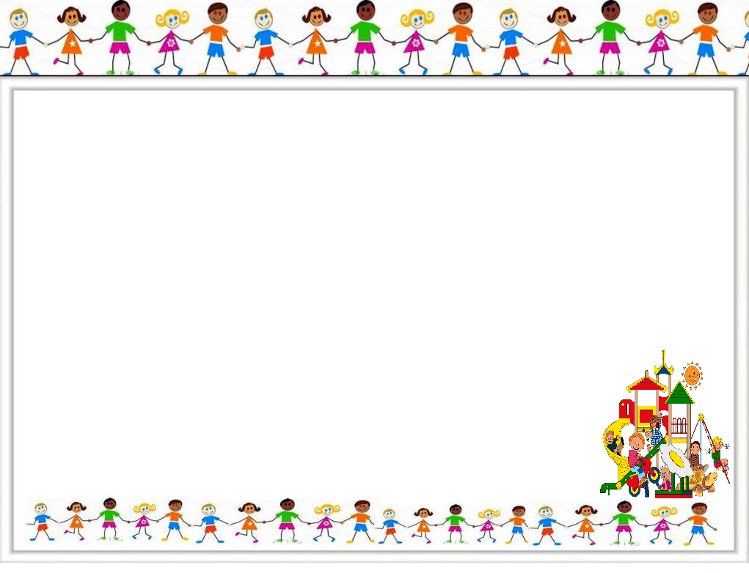
Презентация проекта «Моя семья»
Старшая группа № 8 «Пчелки»
Подготовила воспитатель:
Андреева Елена Александровна
г.Арамиль 2017год

Slide 2

Актуальность проекта
Углубить представления детей о семье,
родственных отношениях. Приучить активно,
выражать в поступках и действиях доброе
отношение к близким людям. Содержание
нравственного воспитания дошкольников
включают в себя решение множества задач,
в том числе и воспитание любви к Родине,
семье, уважительного отношения к своим
родителям

Slide 3

Проблема проект
Детей необходимо приобщать к семейным традициям и обычаям, повышать интерес к ценностям семьи, но содержание работы в ДОУ не обеспечивает решения поставленной задачи в полной мере. Не многие дети знают историю создания своей семьи, свою родословную.
Малоразвито чувство гордости за свою семью.

Slide 4
Цели проекта
Систематизация знаний ребенка о своей родословной;
установить более тесную связь во взаимоотношениях взрослого и ребенка;
развивать интерес к истории своей семьи, семейным традициям.
Воспитывать любовь и уважение к семье, как к людям, которые живут вместе, любят друг друга и заботятся о родных и близких.

Slide 5
Дать представление о понятиях:“род”,“родители”,“родословная”,
“семья”,“родные”,“близкие”; понятия о распределении
семейных обязанностей, о русских семейных традициях.
Продолжать знакомить детей о родословной своей семьи.
Создать генеалогическое древо семьи.
Учить детей составлять рассказ о своей семье, о родственниках.
Воспитывать гордость за принадлежность к своему роду, желание стать продолжателем лучших качеств своих родственников.
Воспитывать любовь и уважение к членам своей семьи.
Укреплять детско-родительские отношения
Задачи проекта

Slide 6

Этапы реализации проекта
Подготовительный этап
Основной этап
Заключительный этап

Slide 7

Подготовительный этап
Здесь были определены цель и основные задачи проекта. Определено содержание проекта, разработано перспективное планирование по работе с детьми, составлен план взаимодействия с родителями, определены участники проекта. Итогом 1 этапа стало ознакомление участников проекта с планом, задачами и целями предстоящего мероприятия, сбор информации о генеалогическом древе.

Slide 8
Задача этапа: создание соответствующей среды
в группе
Привлечение родителей к предстоящей творческой
работе в инновационном режиме
Проведение мероприятий в группах
Основной этап

Slide 9
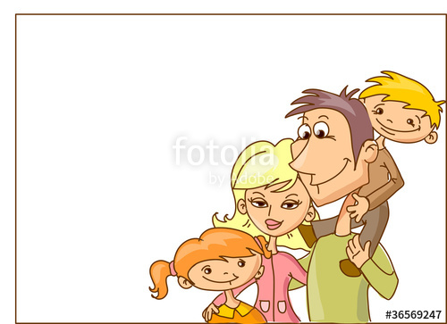
Перспективный план реализации проекта «Моя семья»

Slide 10
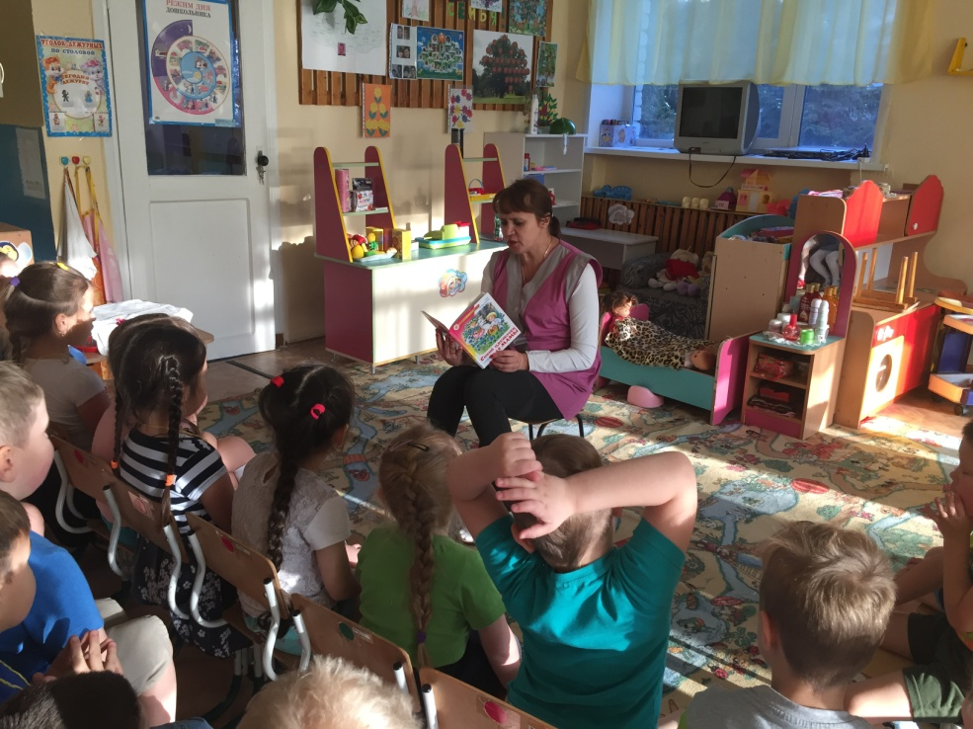
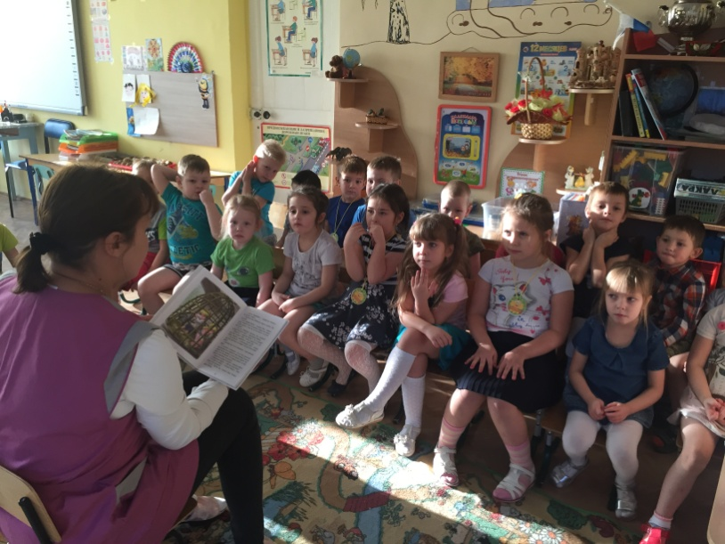
Чтение произведений о семье

Slide 11
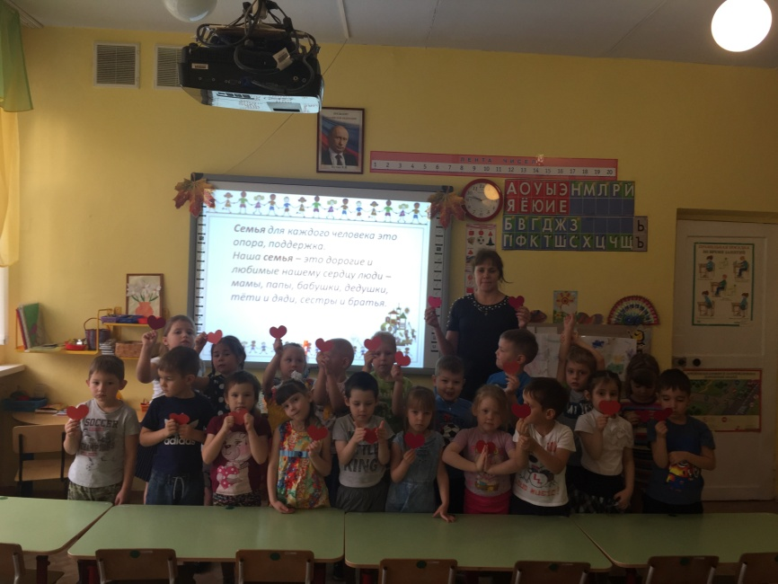
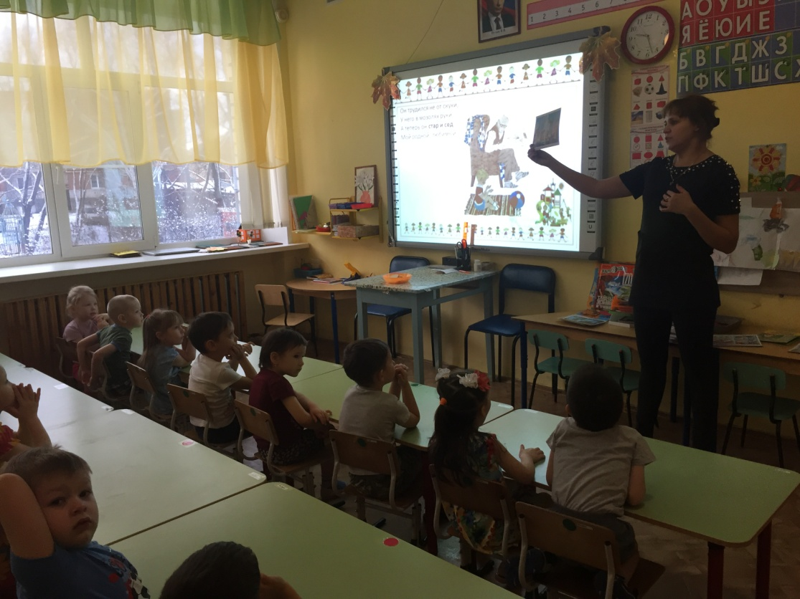
Занятие с детьми «Моя семья- моя родословная»

Slide 12
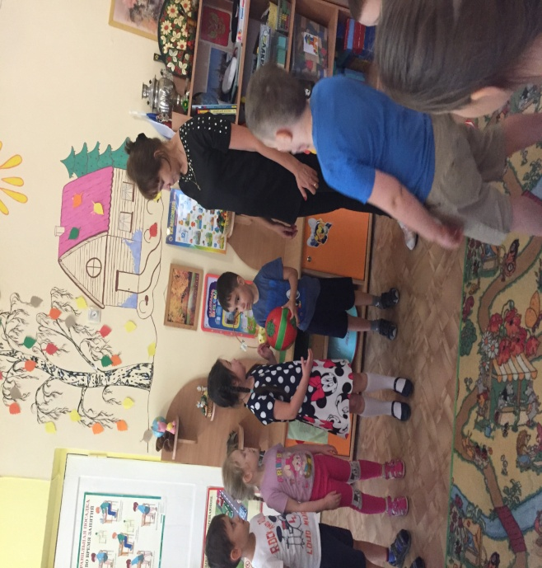
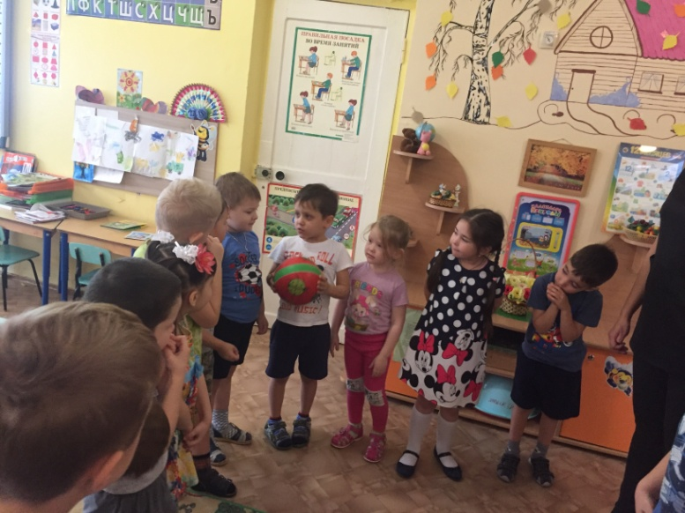
Проводились беседы с детьми на темы:
«Любимый отдых членов семьи», «Имена, Отчества, Фамилии», «Наш домашний праздник», «Мои бабушка и дедушка», «Работа моих родителей»

Slide 13
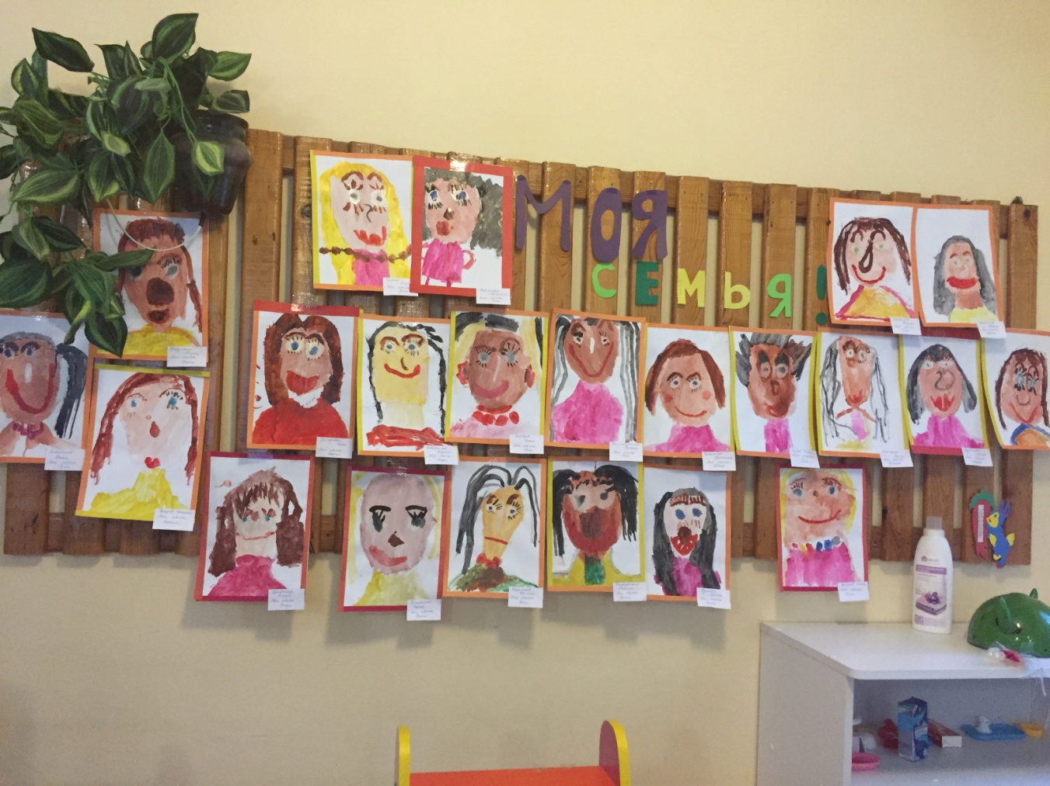
Выставка портретов «Моя любимая мамочка»

Slide 14
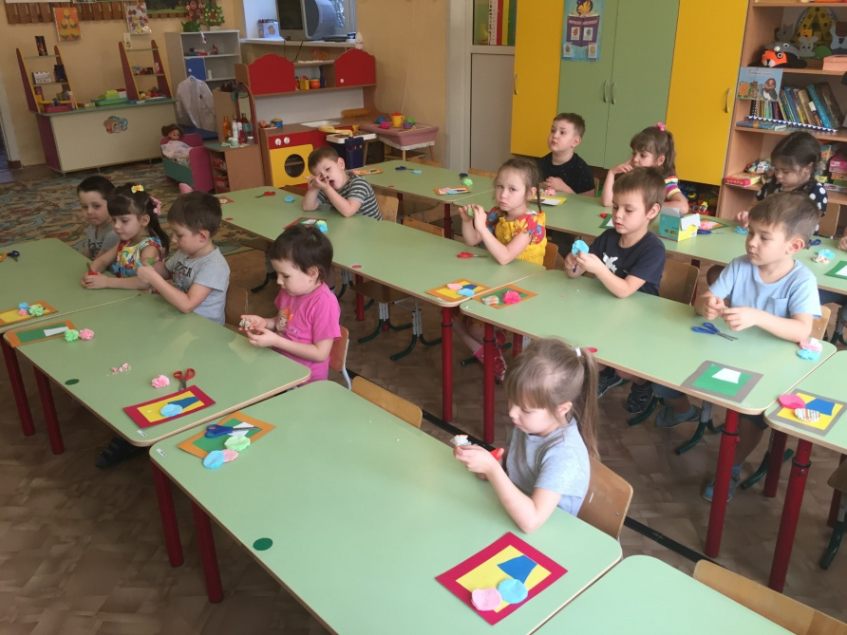
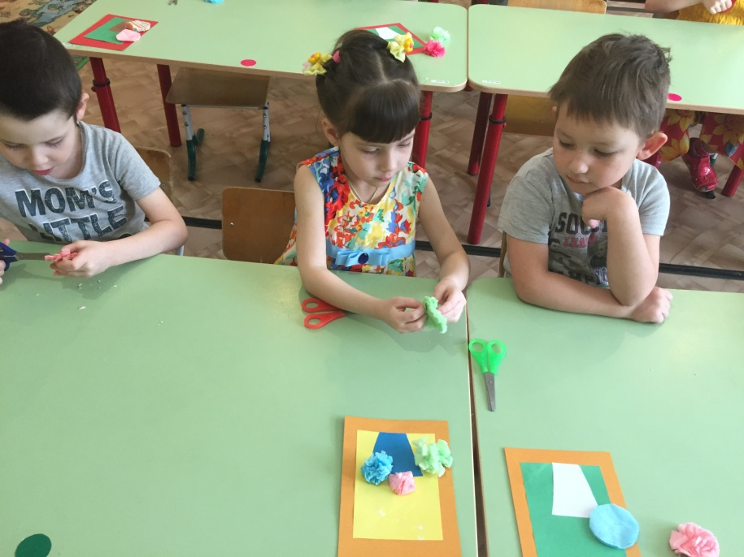
Изготовление поздравительных открыток к
празднику «День матери»

Slide 15
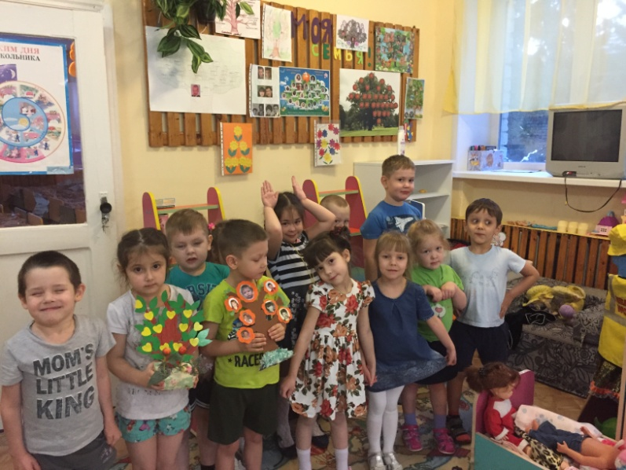
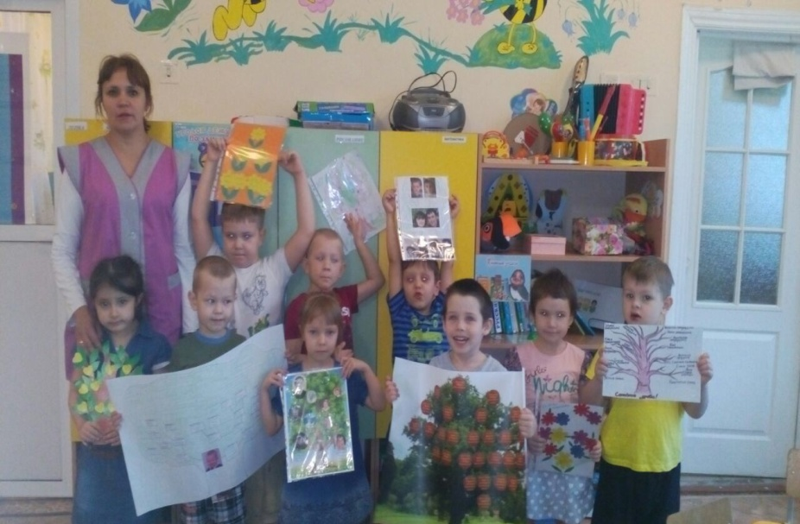
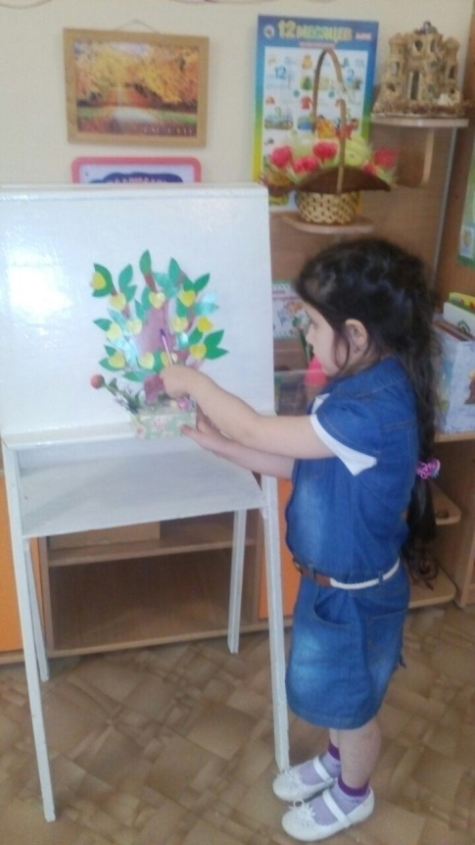
Создание вместе с родителями «генеалогического древа»
Подготовка к концерту
посвященному празднику
«День матери»

Slide 16

Заключительный этап
Оформление результата проекта «Моя семья» в виде презентации
Подведение итогов
Оформление выставки генеалогических древ детей
Фото отчет

Slide 17
Предполагаемый результат
В результате работы над проектом дети расширили представление о своей семье, о нравственном отношении к семейным традициям.
Сформировали представление о мире семьи, как о людях живущих вместе и любящих друг друга. Познакомились с понятиями род, родственники, генеалогическое древо. Так же в ходе проекта развивались творческие и исследовательские способности детей.
Дети приобрели навыки поиска и сбора информации, приобрели умения анализировать и презентовать свои работы. Все это способствовало развитию доброжелательности, понимания, взаимопомощи, а так же повышению интереса к истории происхождения своей семьи.

Slide 18
Спасибо за внимание

